Slide 1
Week 07
파이썬
기초과정
MY PAUL SCHOOL PYTHON BASIC CLASS
2026 CHOI JAE SEONG

Slide 2


Chapter 08
함수
p.240 ~
본 강의교안에 사용된 일부 그림의 저작권은 우재남과 한빛아카데미㈜에 있습니다.
본 자료에는 인터넷에서 다운받아 사용한 그림이나 수식들이 일부 있으니 학습 외 다른 용도로 사용하거나
외부로 유출을 금해주시기 바랍니다.

Slide 3
CONTENTS
함수 이해하기
함수 활용
지역변수와 전역변수

Slide 4
01
함수 이해하기

Slide 5

01
사용자 정의 함수
반환(return) 값이 있는 함수
def add_num(a, b):
return a+b
print(add_num(1, 2))

Slide 6
01
사용자 정의 함수
반환(return) 값이 없는 함수
def add_num(a, b):
print(a+b)
add_num(1, 2)

Slide 7
01
사용자 정의 함수
매개변수가 없는 함수
def add_num():
a = int(input("첫 번째 숫자: "))
b = int(input("두 번째 숫자: "))
print(f"두 수의 합: {a+b}")
add_num()

Slide 8
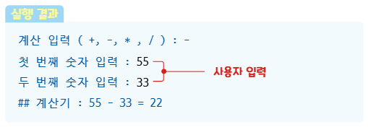
LAB: 함수를 사용한 계산기 구현
Problem (LAB 8.1.1)
- 계산을 위한 기호 +, -, *, /를 입력받은 후에, 두 수를 입력하면 선택한 계산이 되는 계산기를 함수를 사용해 만들어보자.
num1 = int(input("숫자 입력: "))

Slide 9
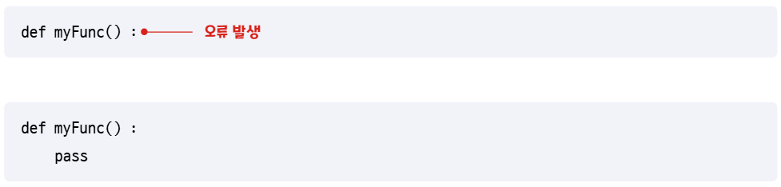
02
pass 키워드
pass
- 형태만 만들어 두고 나중에 수정하고 싶을 때 사용

Slide 10
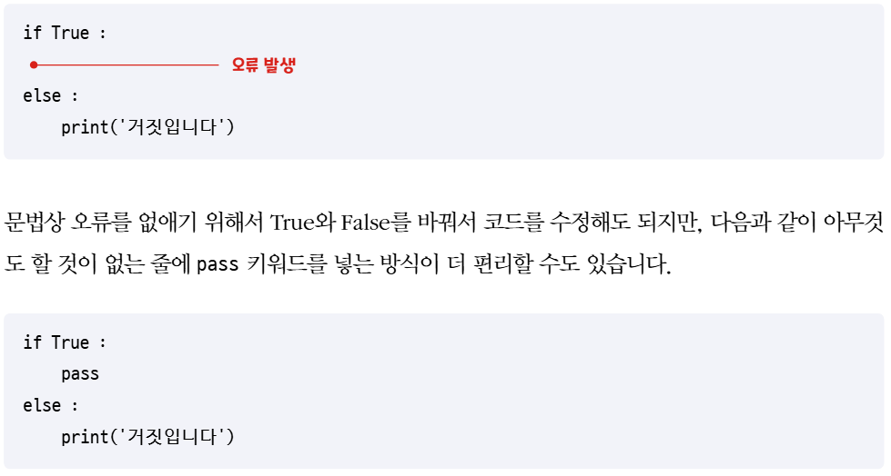
02
pass 키워드

Slide 11
02
함수 활용

Slide 12
LAB: 랜덤 숫자 선택하기 1
Problem (LAB 8.2.1)
- 1~45 정수 중에서 무작위로 6개를 선택해서 리스트로 저장하는 함수를 만들어보자.
import random
a = random.randint(1, 45)
mylist=[]
mylist.append(a)

Slide 13
LAB: 랜덤 숫자 선택하기 2
Problem (LAB 8.2.2)
- 1~45 정수 중에서 무작위로 6개를 선택해서 리스트로 저장하는 함수를 만들어보자.
- 선택하는 숫자는 중복되지 않아야 한다.
not in

Slide 14
03
지역 변수와 전역 변수

Slide 15
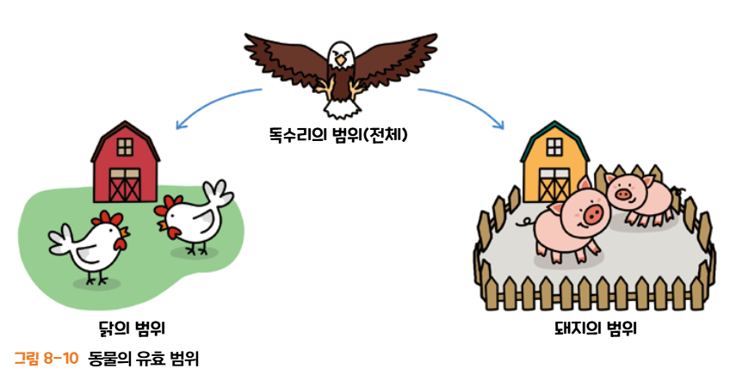
01
지역 변수
지역 변수(local variable)

Slide 16
02
전역 변수
전역 변수(global variable)

Slide 17
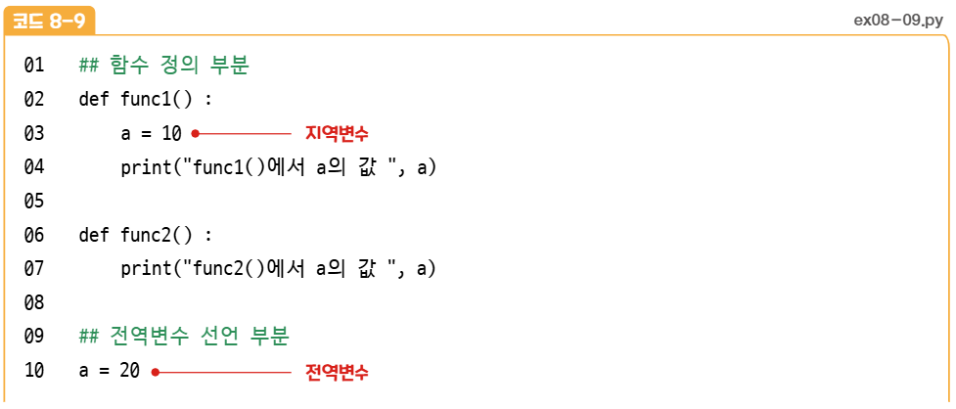
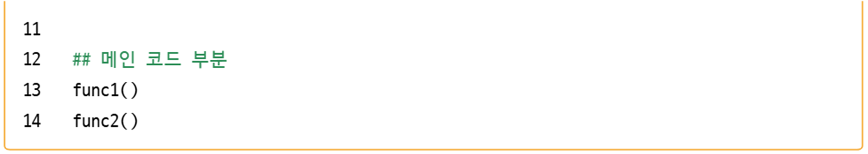
03
지역 변수와 전역 변수

Slide 18
03
지역 변수와 전역 변수
a = 5
def pp():
a = 3
print(a)
pp()
print(a)
Global Variable
Local Variable

Slide 19
04
global
- 함수 안에서 전역 변수의 값을 수정할 수 있음.
a = 10
def change():
global a
a = 3
print(a)
change()
print(a)

Slide 20
Question?

